Slide 2
Contents
당구공, 당점, 팁
4구초구

Slide 3
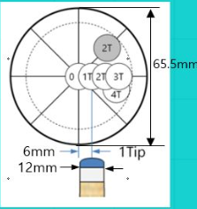

Slide 4
역방향 치기
역각
엇각
순방향 치기
순각
빗각

Slide 5
기울기 1(칸)의 세워치기 => 1포인트로 되돌아온다.
4 3 2 1 0

Slide 6
기울기 2(칸)의 세워치기 => 2
4 3 2 1 0

Slide 7
기울기 3(칸)의 세워치기 => 3 포인트로 되돌아온다.
4 3 2 1 0

Slide 8
유효영역의 수구는 3팁으로 40/50/60 포인트로 돌아간다.
0 10 20 30 40 50 60 70 80
수구,1목적구
유효영역
.
40/50/60포인드 옆돌리기
유효영역(20포인트이내)의 모든 수구는 입사각0 3팁으로 치면은 40포인트로 돌아간다.
유효영역(20포인트이내)의 모든 수구는 3팁 겨냥점 n포인트(입사각 0)=> 40 포인트
3팁 겨냥점 n-0.25포인트=>50포인트
3팁 겨냥점 n-0.5포인트=>60포인트 돌아간다

Slide 9
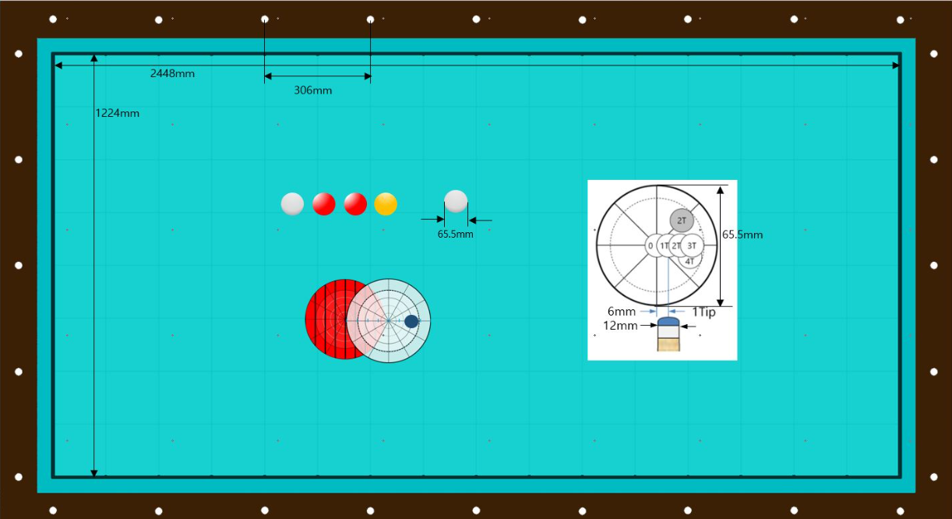

Slide 10
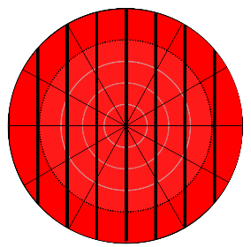
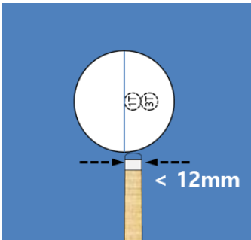
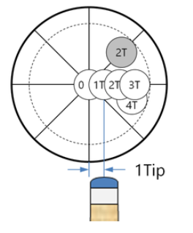
1. 공/팁의 크기, 당점
4구당구공 65.5mm/2=32.7 팁12mm
0T
2T
1T
3T
1T
3T
당구공 크기, 당구대등등
12mm
65.5mm
6.0mm

Slide 11
분리각 옆돌리기
80 70 60 50 40 30 20 10 0
1/8
4/8
1/3
2/8
1/8
80 70 60 50 40 30 20 10 0

Slide 12
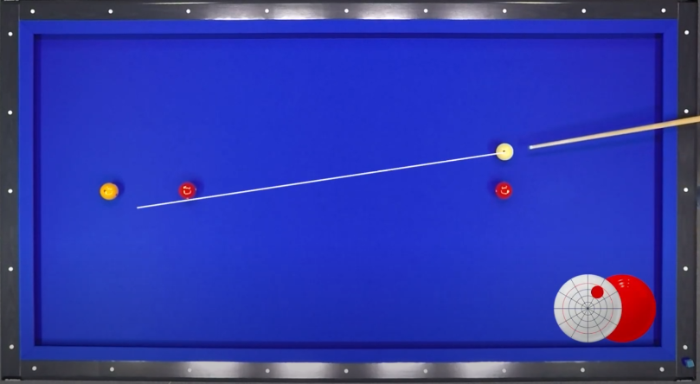
4구 초구
½두께 1시반 3팁
½두께 12시반 3팁

Slide 13
키스 샷( 쫑 샷)

